Slide 1
МКОУ «Сережская ООШ»
Исследовательская работа
«Рукодельницы с Сережской Набережной»
Выполнила: Мартынова Яна, 10 лет
Руководитель: Потехина Е.С.

Slide 2
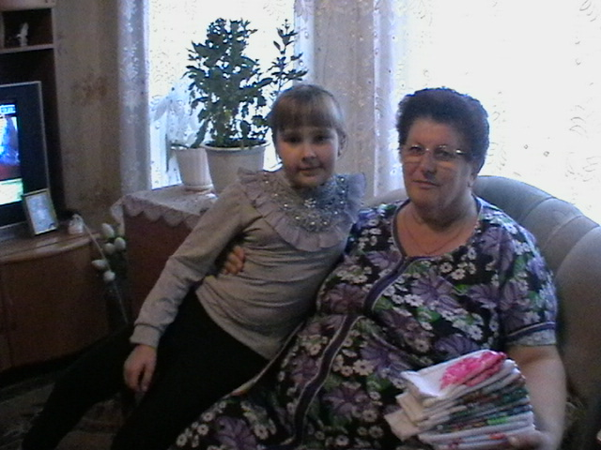
Мартынова Яна с рукодельницей

Slide 3
Я живу в с.Большой Сереж по улице Набережная. На этой улице жили и живут мои бабушки и дедушки. Здесь выросли мои мама и папа. 35 домов. 55 семей. 112 человек. Все друзья и знакомы. Мы больше, чем, просто, земляки. Испокон веков, мужчины выполняют тяжелую работу по хозяйству: заготавливают сено, дрова, ремонтируют дом. Женщины занимаются домашними хлопотами: шьют, варят, моют, убираются, украшают домашний быт, кто как может. Я увлекаюсь изготовлением украшений из бисера: серьги, колье, цветы. Мои работы есть у многих моих соседей. Работа с бисером – это традиционное народное рукоделие. Это очень увлекательное занятие. Из горсти стекляшек и вдруг получается что-то необыкновенное!

Slide 4
Я решила пройти по моей улице Набережной и узнать какие виды рукоделия еще живут на моей улице?

Slide 5
Мордасова Мария Марковна, ул.Набережная,2-2
Мария Марковна всю жизнь проработала осеминатором на ферме. Она всегда была против матерных слов. У неё хранится коллекция старинных пластинок с классической музыкой, которую она слушает по вечерам. Когда Мария Марковна вышла на пенсию, то стала очень часто болеть. И тогда ей посоветовали вышивать иконы. «Все болезни как рукой сняло. Жить захотелось вновь» - так сказала Мария Марковна. Фотографироваться она постеснялась, но свои работы продемонстрировала с удовольствием. Вышивает она иллюстрации к Библии в технике «крестиком».

Slide 6
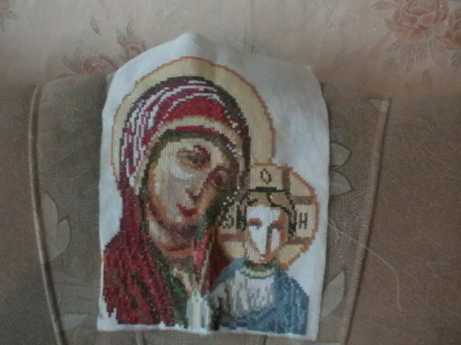

Slide 7
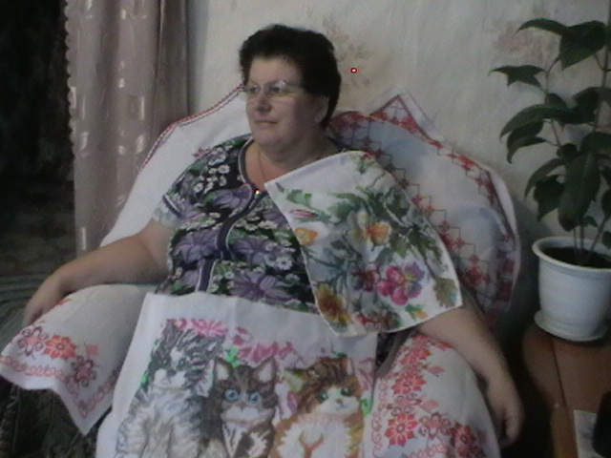
Любовь Павловна Маликова

Slide 8
Любовь Павловна Маликова, ул.Набережная, 11
Любовь Павловна, со своей семьёй, приехала 18 лет назад со Ставропольского края, подальше от военных действий. В прошлом году впервые приехал к ней в гости брат с Родины и привез в подарок канву (специальная ткань для вышивки) и мулине. Их в школе учили вышивать. С тех пор, каждую свободную минутку Любовь Павловна за пяльцами. Придумывает картинки сама и берет из журналов. Сюжеты у неё все радостные и солнечные, как и воспоминания о родных солнечных местах, где провела она детство и юность. «Сяду за пяльцы, и так легко на сердце делается. Соседи приходят смотреть, что нового вышила. Мне приятно, что вот им интересно, да и поговорить заделье».
Любовь Павловна вышивает мулине «крестиком» и «гладью».

Slide 9
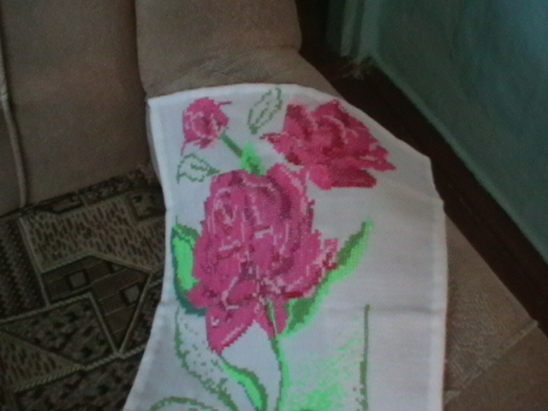
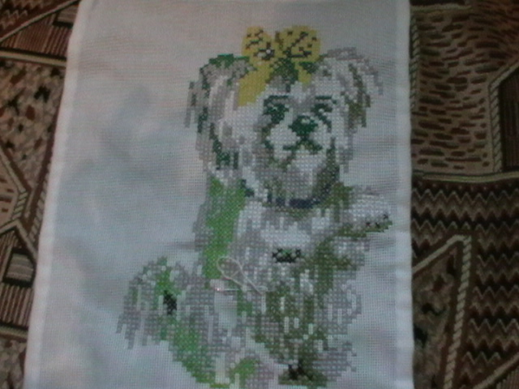
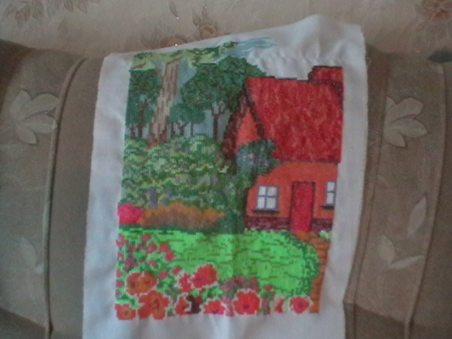
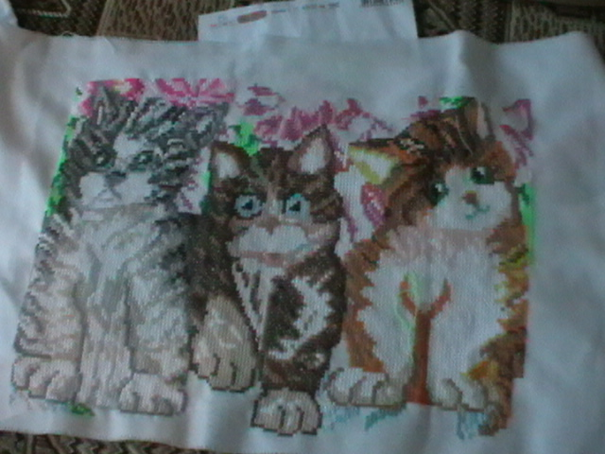
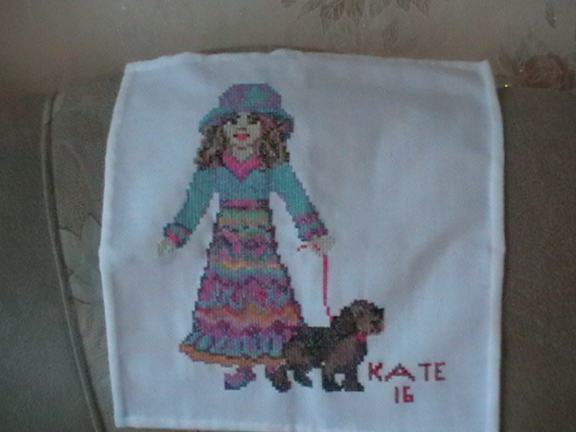
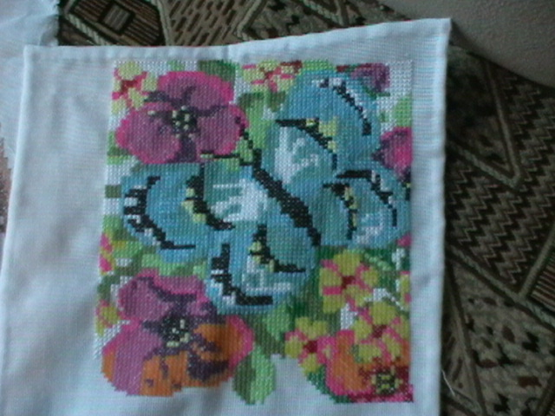

Slide 10
Обухова Наталья Ак-ооловна, ул.Набережная, 28-1
Наталья Ак-ооловна родом из Тувы. Когда она приезжает в родные места, то старается обойти как можно больше знаменитых мест. Этим летом она посетила краеведческий музей в Кызыле, и старинные иконы, которые там представлены, потрясли её до глубины души. «Хотелось стоять перед ними и никуда не уходить»… Вернувшись домой, в интернете, она увидела, как одна девушка вышивает бисером. С тех пор она увлеклась вышивкой икон бисером. «Только лица прокалывать иглой нельзя!»

Slide 11
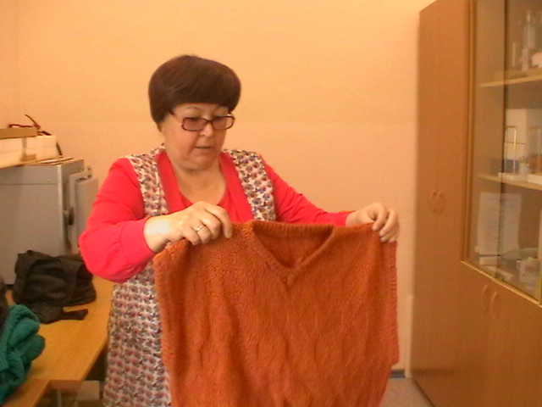
Елена Григорьевна Колабухова, ул.Набережная, 33-1

Slide 12
Елена Григорьевна Колабухова
Елена Григорьевна работает в нашей Сережской школе учителем физики. Она с юности увлекается вязанием. Вяжет для всей своей семьи различные вещи: свитера, блузки, кофты, юбки. «Видеть восторг и радость близких людей – всегда особенно приятно,»- говорит Елена Григорьевна. «Делаю подарки на праздники и просто так, для сюрприза». Модели Елена Григорьевна придумывает сама и берет из журналов.

Slide 13
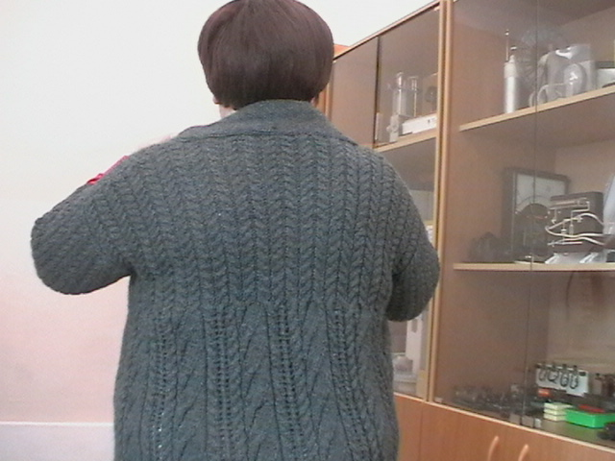
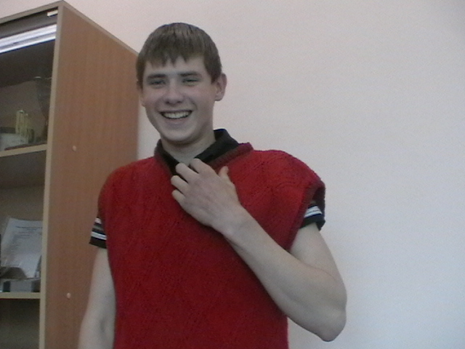
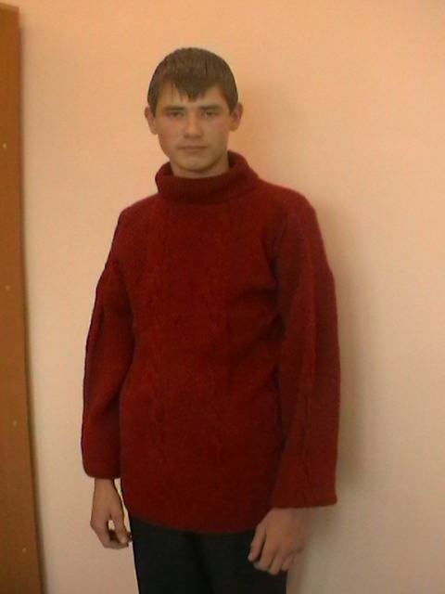
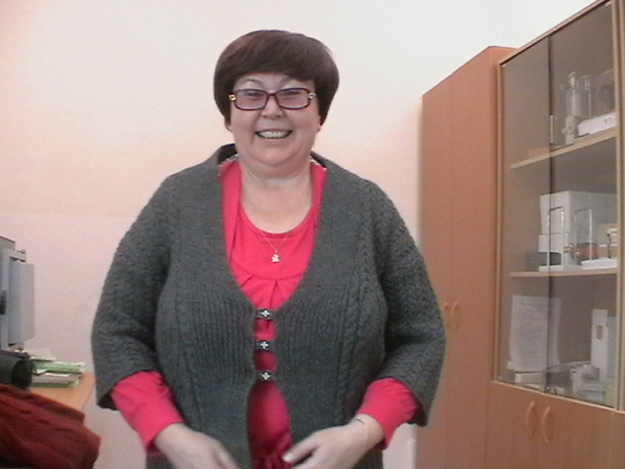
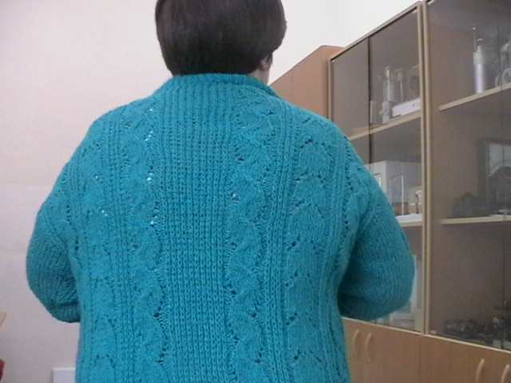

Slide 14
Вот какие наши мастерицы, которые живут на моей улице Набережная!
Они обещали провести мастер-классы в моем классе. Хотите посмотреть? Приглашаем!

